Slide 1
SHMU-2 VUSHTRRI
Punim seminarik:Kompjuteri dhe pjesët përbërëse të saj
Punuar nga :Maida Maloku
Arsimtari i lëndës :Muhamer Ujkani
Klasa:9/4

Slide 2
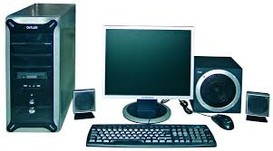

Slide 3
Kompjuteri dhe pjesët përbërëse të saj
Kompjuterat përbëhen nga dy pjesë kryesore:
Hardueri dhe Softueri 1.Në harduer bëjnë pjesë pjesët mekanike dhe elektronike të kompjuterit që i shohim dhe mund ti prekim psh:Miu, Tastiera,Shtëpiza,Monitori , Printeri etj
2.Në softuer bëjnë pjesë programe që kontrollojnë edhe instruktojn paisjet e harduerit dhe nuk mund ti prekim psh :Mircrosoft Word , my computer ,Powerpoint etj.

Slide 4
Hardueri
Pjesët e Harduerit ndahen në:
1).Pjesë të brendshme të Harduerit
2). Pjesë të JASHTMe të Harduerit

Slide 5
1.PJESËT E BRENDSHME TË HARDUERIT

Slide 6
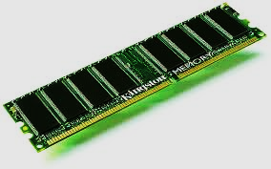
RAM MEMORIA
1.RAM (Random access memory) -RAM Memoria është pajisje hardwerike e cila shërben për ruajtjen e të dhënave derisa kompjuteri ësht i kyqyr, me çkyqjen e kompjuterit këto të dhëna fshihen.

Slide 7
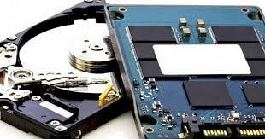
HARD DISKU
2.HDD (HARD DISKU) – HARD DISKU ËSHTË NJËSI HARDWERIKE KU RUHEN TË DHËNAT,PROGRAMET,SHËNIMET E NDRYSHME TË KOMPJUTERIT .
TË DHËNAT RUHEN NË HDD EDHE PAS LARGIMIT TË KËSAJ PJESE NGA TËRËSIA E SISTEMIT KOMPJUTERIK.

Slide 8
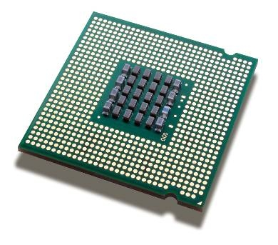
PROCESORI
PROCESORI-ËSHTË PJESA KRYESORE KU BËHET PËRPUNIMI I INFRORMATAVE HYRËSE-DALËSE DHE PËRMES SAJ E DIMË SE ME ÇFARË KOMPJUTERI KEMI TË BËJMË

Slide 9
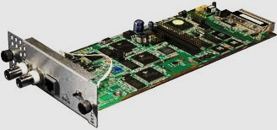
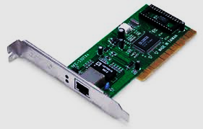
KARTELA E ZËRIT DHE GRAFIKE
KARTELA GRAFIKE-PËRCAKTON PAMJEN NË EKRAN .
KARTELA E ZËRIT -
PËRCAKTON ZËRIN NË
KOMPJUTER

Slide 10
2.PJESËT E JASHTME TË HARDUERIT

Slide 11
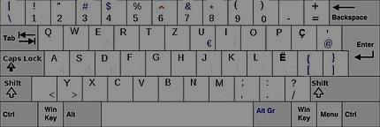
2.PJESËT E JASHTME TË HARDUERIT TASTIERA
Tastiera ËshtË pajisje hardwerike nËpËrmes sË cilËs japim të dhënat dhe komandat e caktuara .

Slide 12
MONITORI
Monitori –ËshtË pjesë dalëse hardwerike ku i shohim të dhënat për kompjuter, punimet ,Programet etj

Slide 13
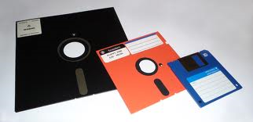
FLOPPY DISK- FLOPPY DISKU OSE DISKETA ËSHTË PJESË E HARDUERIT KU MUND TË BËJMË INCIZIMIN E SHËNIMEVE TË CAKTUARA DHE TI MARRIM ME VETE, KAPACITETI STANDARD I DISKETËS ËSHTË 1.44 MB
FLOPPY DISK

Slide 14
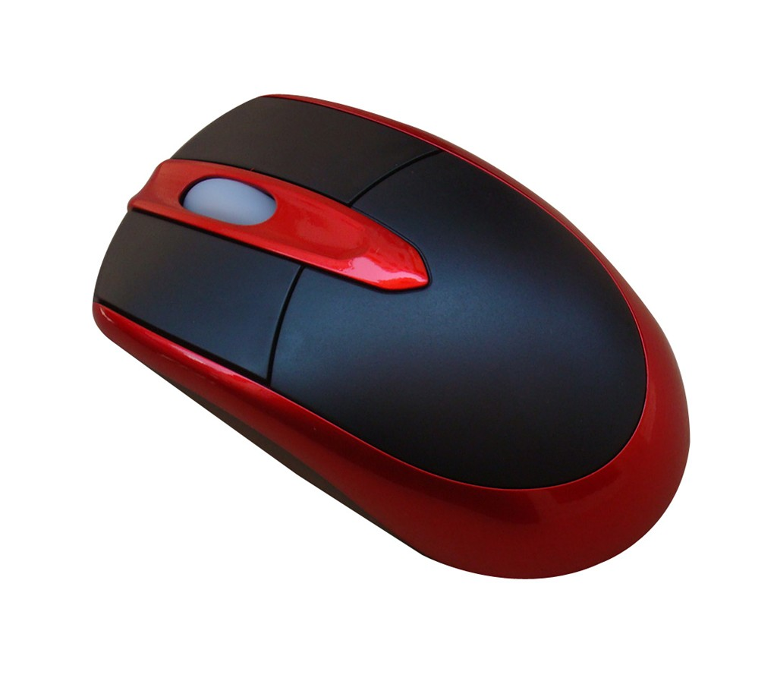
MOUSE-MIU
miu – pajisje hardwerike e cila zëvendeson tastaturën në shume raste dhe lehtëson punën në kompjuter

Slide 15
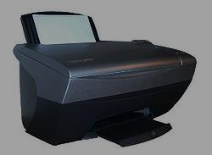
PRINTERI
Printeri- është pajisje hyrese periferike e cila prodhon kopje të dokumenteve dhe letrave të depozituara në formë elektronike

Slide 16
Softueri
Softuer quhet bashkësia e programeve kompjuterike dhe të dhënat e tjera që përmbajnë instruksione që i thonë kopmjuterit se çfarë duhet të bëjë. Termi softuer ka lindur si kontrasit i termit të vjetër harduer (që do të thotë pajisje fizike). Ndryshe nga hardueri, softueri nuk mund të preket .

Slide 17
Softueri ndahet nË dy katergori :
1.Softueri sistemor
2.Softueri aplikativ

Slide 18
SOFTUERI SISTEMOR
Softueri sistemor ËshtË tËrËsi e programeve tË cilat funksionojnË edhe pa intervenimin e pËrdoruesit
Softueri sistemor ka pËr detyrË aktivizimin e pjesËs hardwerike tË njË sistemi kompjuterik.

Slide 19
SOFTUERI APLIKATIV
Në SOFTUER APLIKATIV hyjnë të gjitha ato programe që nevojiten për plotësimin e nevojave praktikE PSH: luajtja e muzikës ose videove, krijimi i dokumentave, krijimi i programeve, etj.

Slide 20
FALEMINDERIT PËR VËMENDJEN

